Slide 1
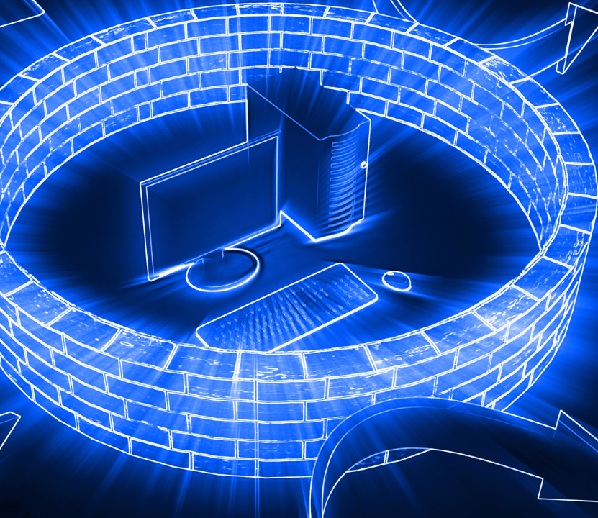
TP-Link ER706W
Firewall & Behaviour Control
Eine Präsentation von
Eric Bayer
Niklas Quandel
Leander Tholen

Slide 2
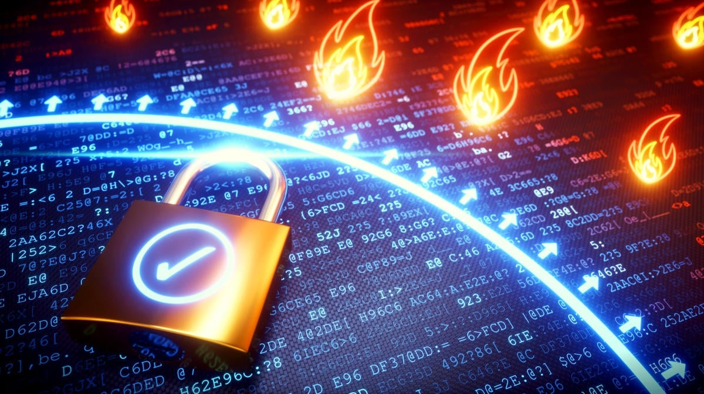
Inhaltsverzeichnis
FIREWALL BEHAVIOUR CONTROL
- Anti ARP Spoofing - Web Filtering
- Attack Defense - Web Security
- MAC Filtering
- Access Control
- Application Control
- IPS / IDS

Slide 3

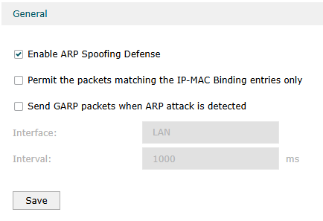
Anti ARP Spoofing
Basiert auf IP-MAC Binding
Mapped IPs den entsprechenden MACs zu
ARP Spoofing Angriffe versenden falsche Pakete
Pakete werden fallen gelassen
Beim Angriff werden GARP Pakete verschickt
ARP Tabellen werden korrekt geupdated

Slide 4
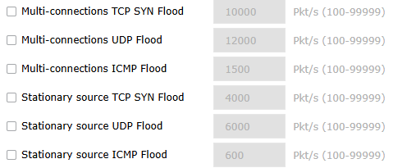
Attack Defense – Flood Defense
Setzt Schwellenwerte für Paketlimits
Pro Verbindung bzw. Quelle
Einzelne Quelle = DoS (komp. Client)
Mehrere Quellen = DDoS (z.B. Botnetzwerk)
Verschiedene Protokolle bieten verschiedene Angriffsmöglichkeiten
UDP „normaler“ als ICMP -> höhere Schwellenwerte

Slide 5
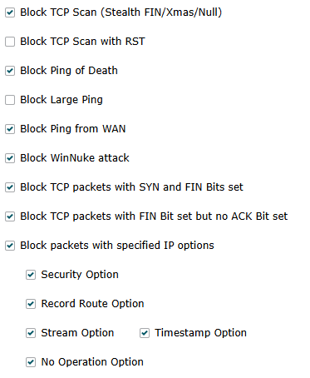
Attack Defense – Packet Anomaly
Blockiert TCP – Scans
Irreguläre Flags (Stealth FIN / Xmas / Null)
RST – Check auf TCP Responses
Ping of Death (riesiges ICMP-Paket)
Large Ping (ICMP-Paket einer bestimmten Größe)
Ping aus dem WAN
WinNuke (0xFF Paket an Port 139 – pre 2000 OS)
Pakete mit bestimmten Bits und/oder Optionen)

Slide 6
MAC Filtering
Steuert Netzzugang anhand von MAC Adressen
Funktioniert sowohl via Blacklist als auch Whitelist
Richtung kann bestimmt werden (LAN -> WAN / WAN -> LAN)
Kann leicht durch MAC Spoofing ausgehebelt werden
Hoher Pflegeaufwand
Ergänzt VLAN-Segmentierung für Gästezugriff
Notes:
Grundidee
MAC Filtering steuert den Netzwerkzugang ausschließlich über MAC-Adressen
Der ER706W kann Geräte explizit erlauben oder verbieten
Funktioniert unabhängig von IP-Adressen
Betriebsmodi
Whitelist-Modus:
Nur MAC-Adressen in der Liste dürfen kommunizieren
Alle anderen werden geblockt
Blacklist-Modus:
Bestimmte MAC-Adressen werden blockiert
Alle anderen sind erlaubt
Richtung
Regeln können gelten für:
LAN → WAN
WAN → LAN
ALL
Damit kann z. B. verhindert werden, dass ein Gerät ins Internet kommt, aber intern sichtbar bleibt
Sicherheitsbewertung
Vorteile:
Sehr einfach umzusetzen
Schnell wirksam
Gut für kleine, überschaubare Gerätemengen
Nachteile:
MAC-Adressen sind leicht zu spoofen
Hoher Pflegeaufwand
Keine starke Sicherheit für kritische Systeme
Vergleich zu IP-MAC Binding
MAC Filtering prüft nur die MAC-Adresse
IP-MAC Binding prüft IP + MAC + ARP-Verhalten
IP-MAC Binding schützt aktiv vor ARP-Spoofing
MAC Filtering ist nicht obsolet, aber:
eher organisatorische Zugriffskontrolle
kein Schutz gegen gezielte Angriffe

Slide 7
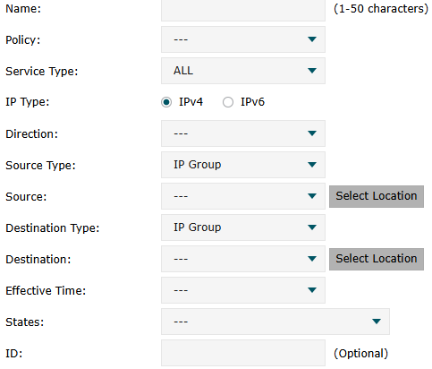
Access Control List (ACL)
Operiert auf L3/L4 (IP / Protokoll / Port)
Regelt Datenverkehr zwischen Quellen und Zielen
Allow / Deny Prinzip
Verschiedene Services (TCP / SSH etc.)
Eingehende / Ausgehende Verbindungen
Quelle oder Ziele -> IPs / Subnetze
Zeitlich gesteuert
Notes:
Grundidee
ACLs regeln den Datenverkehr zwischen Netzsegmenten
Arbeiten auf Layer 3 und Layer 4
IP-Adressen
Protokolle (TCP, UDP, ICMP)
Ports
Klassisches Allow/Deny-Prinzip
Wichtige GUI-Parameter
Policy: Allow oder Deny
Service Type: TCP, UDP, ICMP, Any
Direction: Incoming / Outgoing
Source / Destination: IP oder Subnetz
Effective Time: Zeitfenster
Ganz wichtiger Punkt (prüfungsrelevant)
ACLs greifen NICHT innerhalb desselben LANs
Geräte im gleichen VLAN kommunizieren auf Layer 2
Für interne Trennung:
VLANs
zusätzliche Firewall-Regeln
802.1X (auf Switches)
Sicherheitsnutzen
Segmentierung von Netzwerken
Schutz von Servern vor unautorisiertem Zugriff
Einschränkung sensibler Dienste
Zeitbasierte Zugriffskontrolle
Abgrenzung zu MAC Filtering
MAC Filtering = Geräteidentität
ACL = Kommunikationsregeln
ACL ist deutlich flexibler und sicherer

Slide 8
Application Control
Operiert bis Layer 7
Blockiert Applikationen nach Vorgaben
- Name
- Kategorie (z.B. Social Media, Gaming, Torrent)
Enthält Deep Packet Inspection
Applikationen nutzen u.A. dyn. Ports oder tunneln Traffic
Hohe CPU-Last
Kritische Infrastruktur
Notes:
Grundidee
Application Control erkennt Anwendungen statt Ports
Arbeitet auf Layer 7
Grundlage ist Deep Packet Inspection (DPI)
Warum Portfilter nicht reicht
Moderne Anwendungen:
nutzen dynamische Ports
tunneln Traffic
verwenden HTTPS
Port 443 ≠ automatisch „Webbrowser“
Was DPI genau macht
Analysiert:
Paketheader
Payload (Inhalt)
Erkennt:
Protokolle
Applikationen
Nutzungsmuster
Grundlage für:
Blockieren
Priorisieren
Loggen
Application Filter
Anwendungen können:
erlaubt
blockiert
eingeschränkt werden
Nach:
Name
Kategorie (Social Media, Gaming, Torrent)
Unabhängig von IP oder Port
Sicherheitsnutzen
Verhindert Schatten-IT
Reduziert Angriffsfläche
Schützt Bandbreite
Unterstützt Compliance & Produktivität
Performance-Aspekt
DPI ist CPU-intensiv
Sollte gezielt eingesetzt werden:
WAN
kritische VLANs
Logging hilft bei Analyse und Feintuning
Abgrenzung zu Web Filtering
Application Control = Anwendungen
Web Filtering = Webseiten / Kategorien / URLs
Beide ergänzen sich

Slide 9
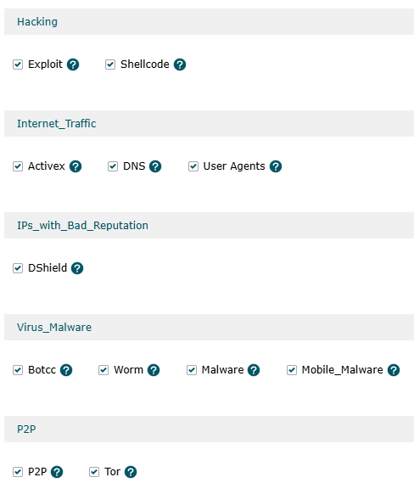
IPS / IDS
- erkennt und blockiert verdächtigen Traffic
Basieren auf Signaturen und Anomalien
Gezielte Filterung ->
IDS warnt
IPS blockiert
Logging zum Nachvollziehen von Vorfällen
IPS kann zu effektiv sein
IDS + Logging -> gezielte Regeln + Whitelist
Im Threat Management und Block List verwaltet

Slide 10
Web Filtering
Unterteilung in Gruppen von Geräten / Kategorien / URLs
Geräte bzw. Benutzergruppen ( Admins / Mitarbeiter / Gäste)
Kategorien wie z.B. Social Media , Pornographie etc.
Regelset -> Allow / Deny / Warn und Zeitbasiert
URL Filtering spez. URLs bzw. Domains

Slide 11
Web Security
Kontrolliert spezifisches Online Verhalten lokaler User
HTTP POST blockieren
Verhindert Login, Kommentare oder andere POST-Operationen
Dateitypen blockieren
Verhindert Herunterladen bestimmter Dateien aus dem Internet

Slide 12
Quellen
emulator.tp-link.com/706W_1.20-emulator/index.html
ChatGPT
ARP-Spoofing – Wikipedia
TCP FIN, NULL, and Xmas Scans (-sF, -sN, -sX) | Nmap Network Scanning
Network Anomaly Detection: A Comprehensive Guide | Kentik
WinNuke – Wikipedia
What Is a Network Access Control List (ACL)? | Fortinet
What Is Access Control? - Network Cybersecurity Systems | Fortinet
IDS und IPS: Die Haupt-Unterschiede und Ähnlichkeiten | Okta
ER706W-4G | Omada Network Support
Diese Präsentation wurde mithilfe von KI erstellt

Slide 13
Danke fürs Zuhören

